Slide 1

L’importanza di scelte responsabili
Realizzato da:
Domenico pio diodati

Slide 2
Nella società odierna, dove poche sono le persone che ormai considerano primario il rispetto di se stessi e degli altri, dove tante sono le persone che si lasciano influenzare dalla maggioranza, dove prevalgono violenze di ogni genere, egoismo, interessi vari e dove raro è il senso di solidarietà e la stima del prossimo, è fondamentale, soprattutto per noi giovani, pensare e decidere con “la nostra testa”…
è indispensabile fare delle scelte consapevoli per rendere il nostro futuro migliore.

Slide 3

Ma cosa significa fare delle scelte?
E cosa significa fare scelte responsabili?
Si sceglie nel momento in cui è necessario prendere una decisione e fare una scelta implica un cambiamento.
Assumersi la responsabilità significa impegnarsi a fare delle scelte consapevoli senza lasciarsi influenzare dagli altri e dagli eventi.

Slide 4


Fare scelte responsabili è fondamentale per dare una direzione e un senso alla propria vita.
A volte può essere molto difficile fare la scelta giusta e ci si lascia facilmente assalire da mille dubbi che spesso impediscono di capire chiaramente ciò che è giusto fare.
Ma…
…essere responsabili è importante per migliorare costantemente la qualità di ciò che facciamo, assumendo il controllo delle nostre azioni

Slide 5


è difficile scegliere
MA È IMPORTANTE FARE DELLE SCELTE CONSAPEVOLI
Quando si è confusi, perché si hanno diverse alternative
Per non lasciare agli altri di decidere per noi
Perché molte volte si è troppo esigenti con se stessi e ci si impone di dover fare sempre la scelta migliore, temendo sempre di sbagliare
Per evitare scelte sbagliate è necessario essere sempre coerenti con le proprie visioni e il proprio sentire, senza mai farsi travolgere dagli eventi e, soprattutto senza mai farsi influenzare negativamente dagli altri.
Perché spesso ci si affida solo alla ragione o viceversa solo alle emozioni che cambiano continuamente
perché si temono le conseguenze

Slide 6

Il rispetto delle regole aiuta a crescere in modo armonico e costituisce lo strumento necessario per diventare cittadini consapevoli, rispettosi delle regole del vivere civile
Formare un cittadino responsabile e attivo significa non solo insegnare le norme fondamentali degli ordinamenti di cui siamo parte, ma anche aiutare a trovare in sé, nella comprensione degli altri e nella realtà che ci circonda le basi morali da cui dipendono:
il rispetto delle norme esistenti
l'impegno a voler migliorare

Slide 7
Tutte le decisioni e le scelte che la vita ci pone davanti dipendono dalla qualità del rispetto che ognuno di noi ha verso se stesso
RISPETTO
Quando una persona rispetta se stessa è in grado di prendere consapevolezza della propria importanza e del proprio ruolo nell’ambiente circostante.
Rispettarsi vuol dire valorizzare la propria persona riconoscendola in quanto unica e irripetibile.
GENEROSITA’
Quando ci rispettiamo, è più facile rispettare gli altri e il pianeta.
CONSAPEVOLEZZA
Essere e comportarsi in modo generoso migliora le nostre relazioni interpersonali.
La cortesia ci rende migliori verso noi stessi e verso gli altri, ed è il mezzo migliore per insegnare il rispetto anche ai nostri figli.
CORTESIA
Rispettare significa tenere conto dell'altro nelle sue differenze individuali, senza pretendere che l'altro si comporti diversamente da come è

Slide 8
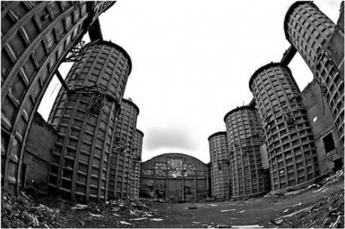
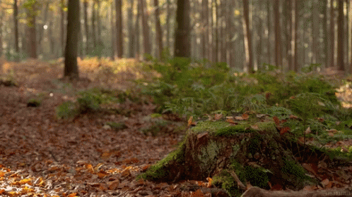

Essere un cittadino attivo, consapevole e responsabile vuol dire anche rispettare la nostra realtà! Un problema di cui l’umanità si è resa conto, purtroppo, solo da poco tempo è il degrado dell’ambiente, che mette a rischio la stessa sopravvivenza della nostra specie su questo pianeta che, a poco a poco, stiamo rendendo invivibile.
In questi ultimi due secoli, però, l’intervento dell’uomo si è fatto massiccio e spropositato.
Il nostro pianeta è ormai costituito più di cemento che di “verde”…
Le foreste diminuiscono
I deserti avanzano

Slide 9
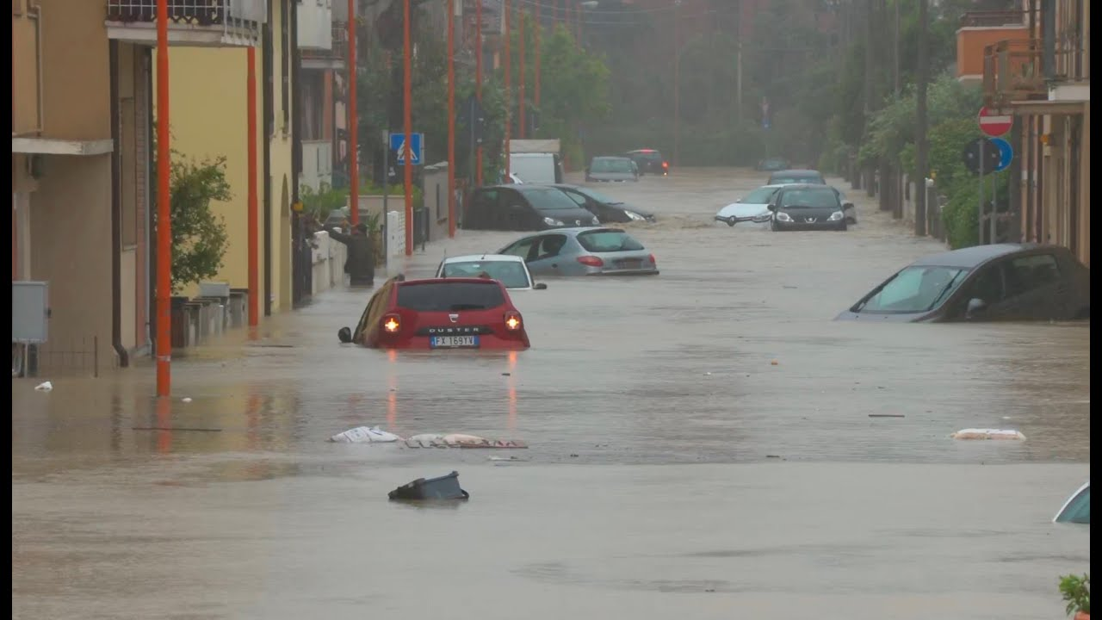

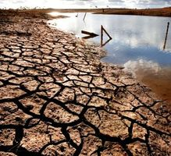
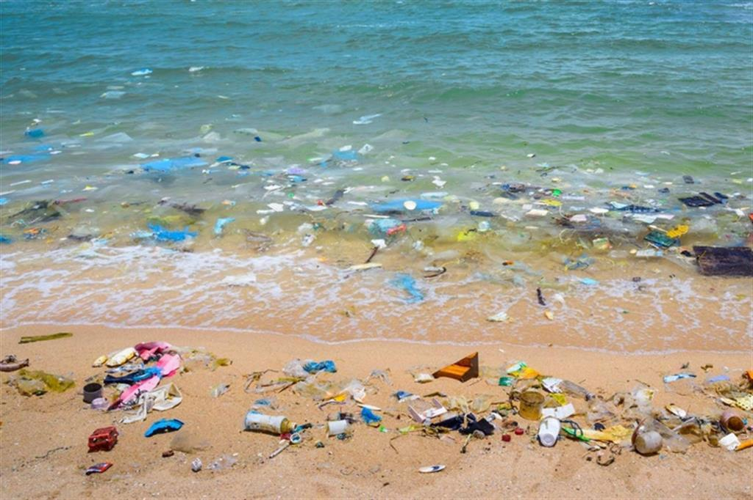
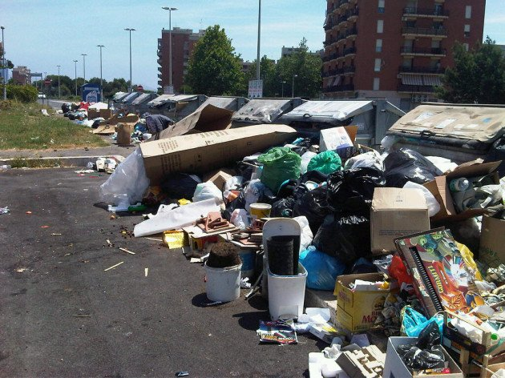

si verificano inondazioni e straripamenti
l’acqua scarseggia
il mare è inquinato
i rifiuti non vengono smaltiti
l’aria è inquinata
l’inquinamento invade le nostre città, provocando malattie

Slide 10

Bisogna quindi abbandonare l’atteggiamento di chi ripone fiducia assoluta nel progresso industriale e urbano e orientare la capacità creativa dell'uomo verso la ricerca di tecniche per la conservazione dell'ambiente.
Forse solo così riusciremo a risolvere il grave problema del degrado ambientale!

Slide 11
Fare scelte responsabili significa rispettare se stessi… se si rispetta se stessi si rispettano gli altri… se si rispettano gli altri si rispetta l’ambiente…
Tutto e’ collegato da un filo sottile che, finchè esisterà, si potrà sperare in un futuro migliore.
Insieme per non perdere il FILO

